Slide 1
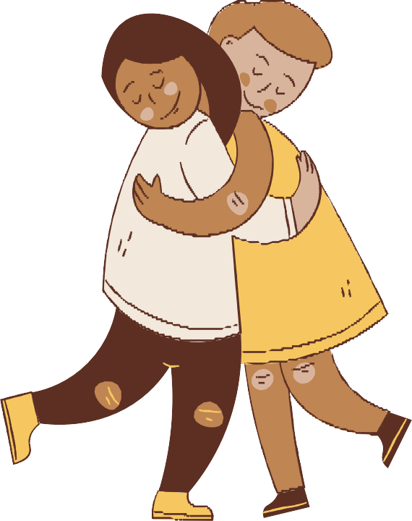
XAMK TAUKOJUMPPA
KV-palvelut
Opiskeluhyvinvointi
Kirjasto
Notes:
- Levitä kädet levälleen ja pyöritä käsiä lentokoneen tavoin, 5-10x
- Levitä kädet tooodella auki (lapaluut yhteen) ja sitten halaa itseäsi, 5-10x
- Nappaa kirja ylähyllyltä vuorokäsin ja laita se alahyllylle (halutessaan kyykky mukaan), 5-10x

Slide 2
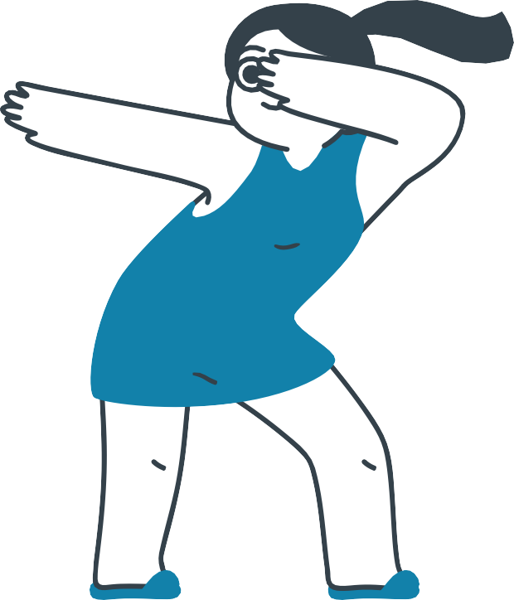
XAMK TAUKOJUMPPA
Opiskelijakunta Kaakko
Xamk sports
eKampus
Notes:
Tämän voi toteuttaa istuen tai seisoen
- Pyöritä nenää esim 5x molempiin suuntiin
- Kylkivenytys, 5x/puoli
- Venytys pitkälle eteen ja näppäimistön ”näppäily” ja tämän jälkeen selän aukaisu vetämällä kädet taakse (lapaluut yhteen), 5-10x

Slide 3
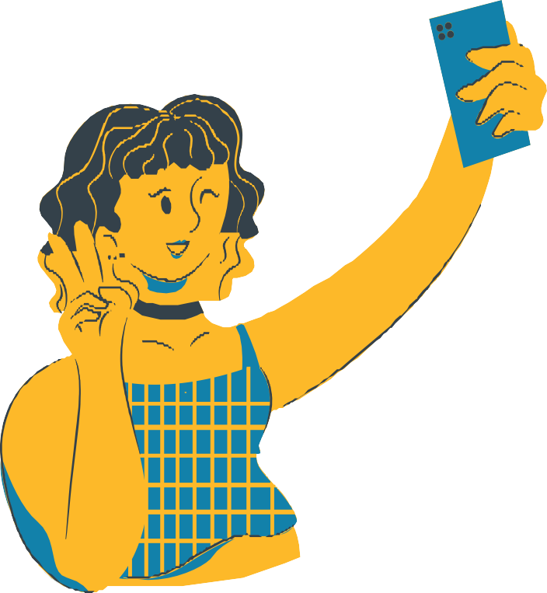
XAMK TAUKOJUMPPA
Viestintä- ja markkinointipalvelut
Ravintolapalvelut
Hallinto- ja laatupalvelut
Notes:
- Selfie: Käden venytys ja ”kuvan tarkistus, käsi vaihtuu ja uusi kuva, 5-10x.
- Sopan keitto: Molemmilla käsille isoa ympyrää, 5-10x/suunta
- Laatuympyrä: Yhdellä kädellä kerrallaan pyörittää isoa ympyrä, 5-10x/puoli.

